Slide 1

Projet Majeure :
Ambiance Show Room
Côme BURGUBURU
Hugues CHARBON
Benjamin JORNET

Slide 2

Plan
Présentation fonctionnelle du projet
Choix architecture et technologique
Choix organisationnels
Démonstration
Conclusions

Slide 3
1. Présentation fonctionnelle du projet
1/ Présentation fonctionnelle du projet 2/ Choix architecture et technologique 3/ Choix organisationnels 4/ Démonstration 5/ Conclusions
Description
Show Room Manager permet de visualiser sur différents écrans distants des flux
Types de flux : image, vidéo, facebook, twitter
Application Web
Communication et identification via sockets
Disponible en application mobile

Slide 4
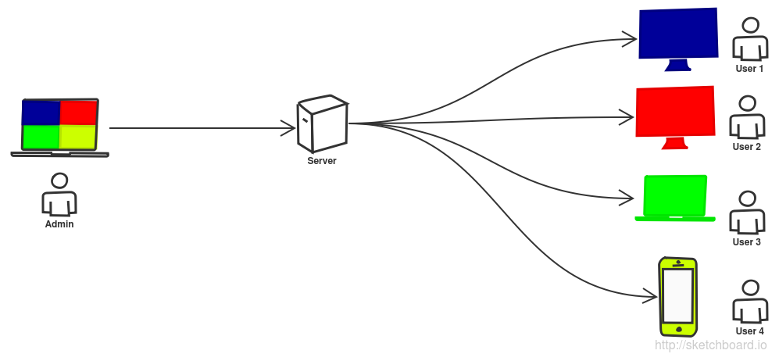
1/ Présentation fonctionnelle du projet 2/ Choix architecture et technologique 3/ Choix organisationnels 4/ Démonstration 5/ Conclusions
1ère utilisation de l'application
Découpage de différents flux sur plusieurs écrans

Slide 5
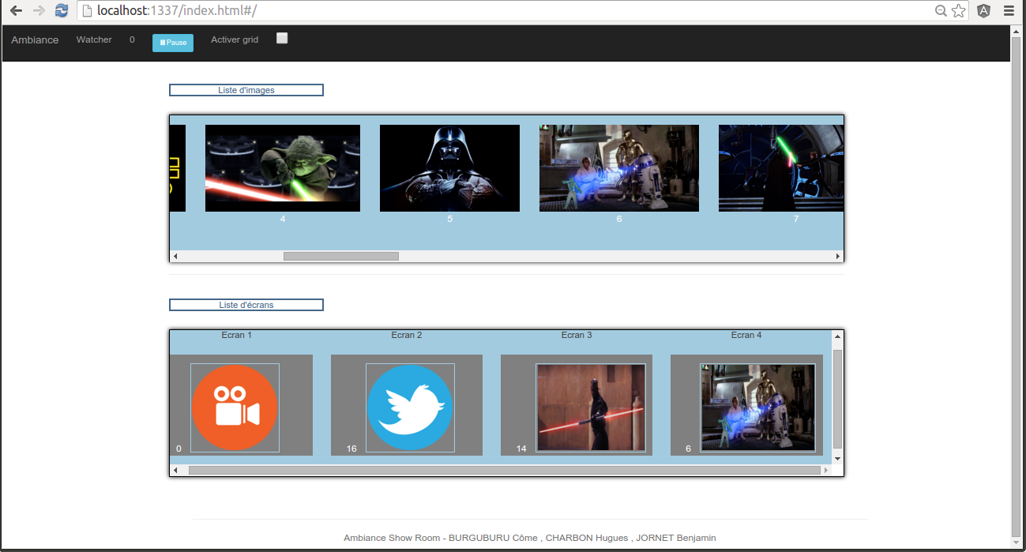
1/ Présentation fonctionnelle du projet 2/ Choix architecture et technologique 3/ Choix organisationnels 4/ Démonstration 5/ Conclusions
1ère utilisation de l'application

Slide 6
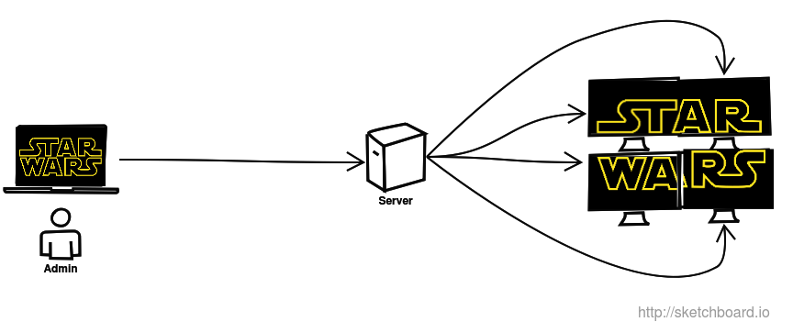
1/ Présentation fonctionnelle du projet 2/ Choix architecture et technologique 3/ Choix organisationnels 4/ Démonstration 5/ Conclusions
2ème utilisation de l'application
Découpage d'un flux sur plusieurs écrans

Slide 7
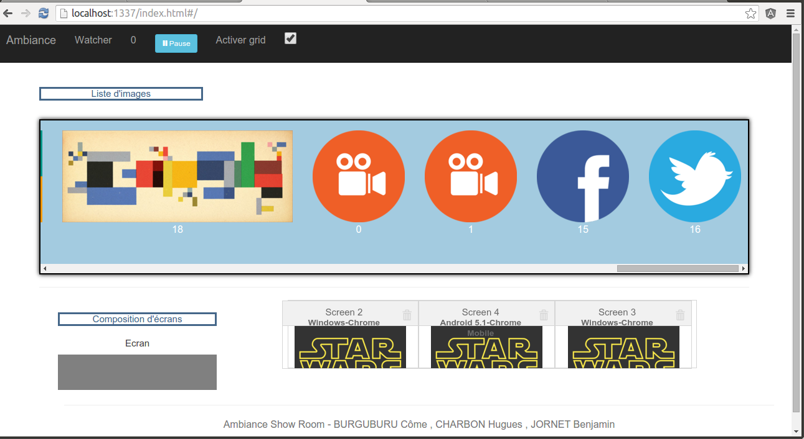
1/ Présentation fonctionnelle du projet 2/ Choix architecture et technologique 3/ Choix organisationnels 4/ Démonstration 5/ Conclusions
2ème utilisation de l'application

Slide 8
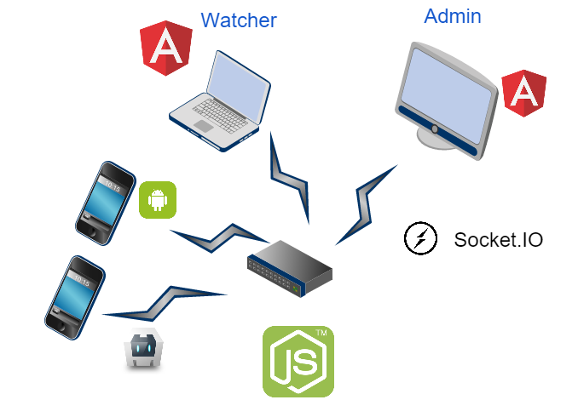
2. Choix architecture et technologique
1/ Présentation fonctionnelle du projet 2/ Choix architecture et technologique 3/ Choix organisationnels 4/ Démonstration 5/ Conclusions
Choix d'architecture

Slide 9
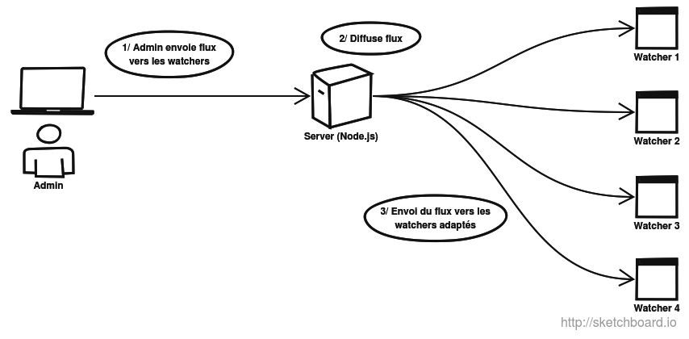
1/ Présentation fonctionnelle du projet 2/ Choix architecture et technologique 3/ Choix organisationnels 4/ Démonstration 5/ Conclusions
Fonctionnement de l'application

Slide 10
1/ Présentation fonctionnelle du projet 2/ Choix architecture et technologique 3/ Choix organisationnels 4/ Démonstration 5/ Conclusions
Choix technologiques
NODE.JS Côté serveur
ANGULAR.JS Front-end
SOCKET.IO Communication entre Admin et watchers
HTML5-JAVASCRIPT Affichage côté client
MOBILE CORDOVA / ANDROID Compatibilité mobile

Slide 11
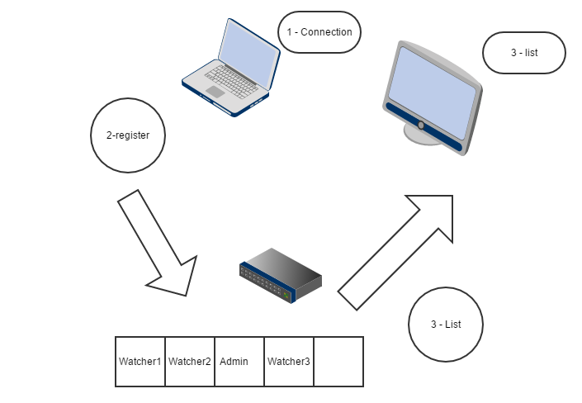

1/ Présentation fonctionnelle du projet 2/ Choix architecture et technologique 3/ Choix organisationnels 4/ Démonstration 5/ Conclusions
Fonctionnement Nodejs

Slide 12

1/ Présentation fonctionnelle du projet 2/ Choix architecture et technologique 3/ Choix organisationnels 4/ Démonstration 5/ Conclusions
Fonctionnement Angularjs
Un controller d'événement utilisateur couplé à un service qui écoute la socket
ng-draggable -> pour le drag&drop
Controller : gère évènement utilisateur
Service : gère les sockets

Slide 13

1/ Présentation fonctionnelle du projet 2/ Choix architecture et technologique 3/ Choix organisationnels 4/ Démonstration 5/ Conclusions
Fonctionnement communication par sockets
Utilisation de socket.io
Socket emit "image" id et URL

Slide 14


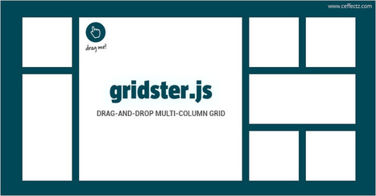
1/ Présentation fonctionnelle du projet 2/ Choix architecture et technologique 3/ Choix organisationnels 4/ Démonstration 5/ Conclusions
Fonctionnement HTML5-JAVASCRIPT
Représente la vue de l'application
Utilisation de la librairie gridster.js -> Mode grille
ng-gridster -> grille des widgets
Découpage de l'image en fonction de la grille
Attribution de top, left, width, height par fragment d'image

Slide 15
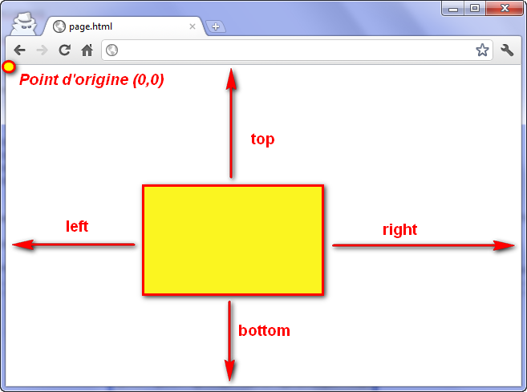
1/ Présentation fonctionnelle du projet 2/ Choix architecture et technologique 3/ Choix organisationnels 4/ Démonstration 5/ Conclusions
Fonctionnement watcher
Watcher interprète la réponse du serveur
Top, left, width, height
API Fullscreen

Slide 16


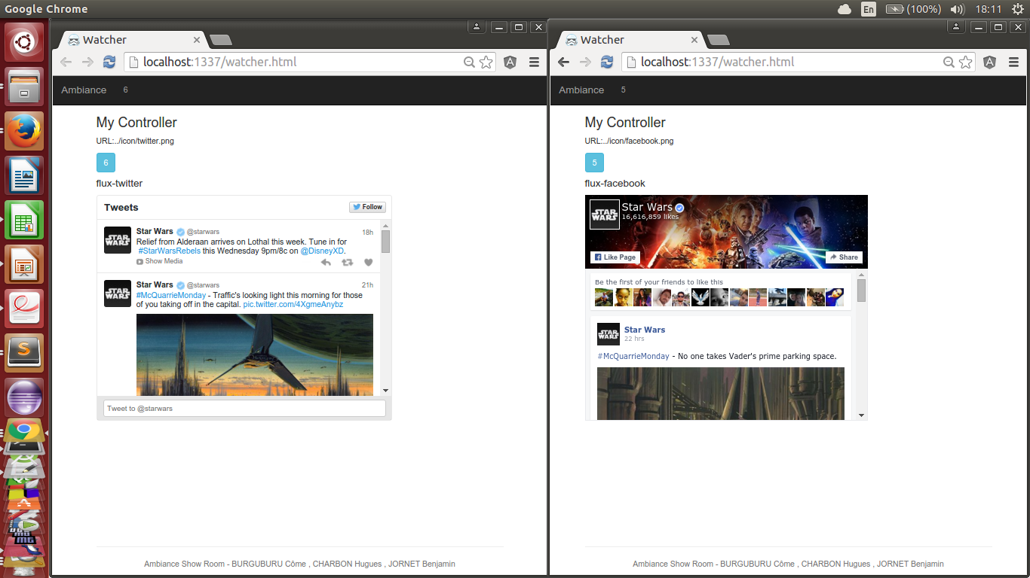
1/ Présentation fonctionnelle du projet 2/ Choix architecture et technologique 3/ Choix organisationnels 4/ Démonstration 5/ Conclusions
Fonctionnement des flux
Différents types de flux : image, vidéo, Facebook, Twitter
Les images sont des réprésentations visuels de flux
Utilisation d'API Facebook et Twitter
Récupération des flux grâce à l'URL et l'ID de la page

Slide 17

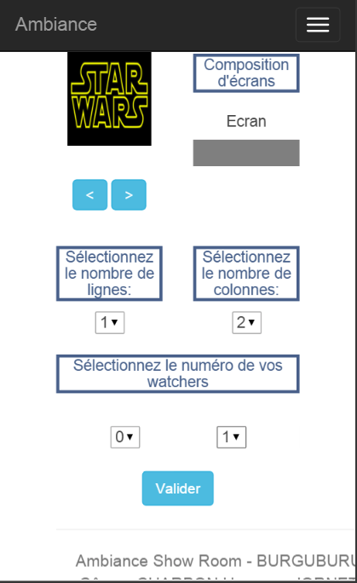
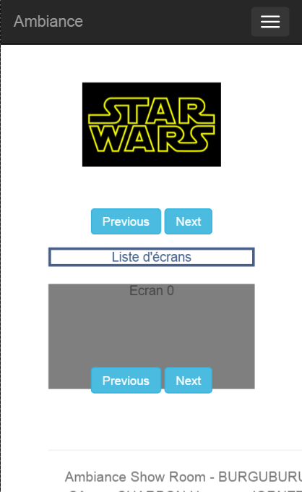
1/ Présentation fonctionnelle du projet 2/ Choix architecture et technologique 3/ Choix organisationnels 4/ Démonstration 5/ Conclusions
Fonctionnement MOBILE CORDOVA
Compatibilité multi-plateforme
2 apk : 1 admin + 1 watcher
Interface responsive
Utilisation de select à la place de la grille

Slide 18

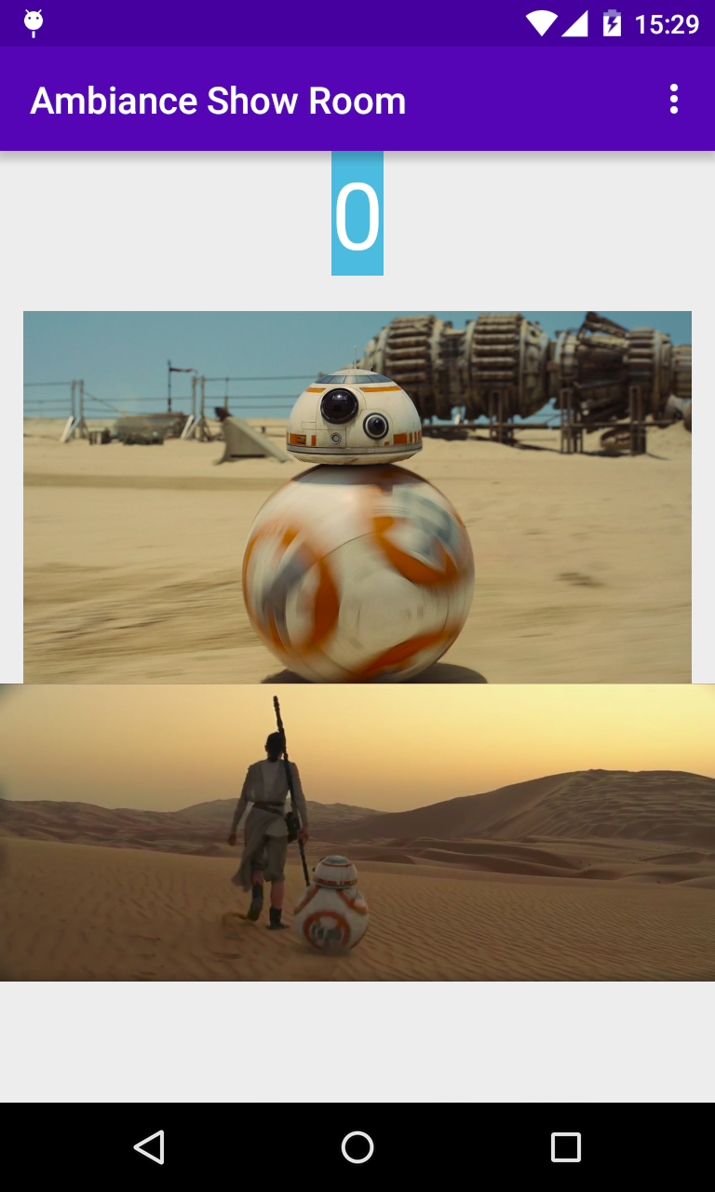
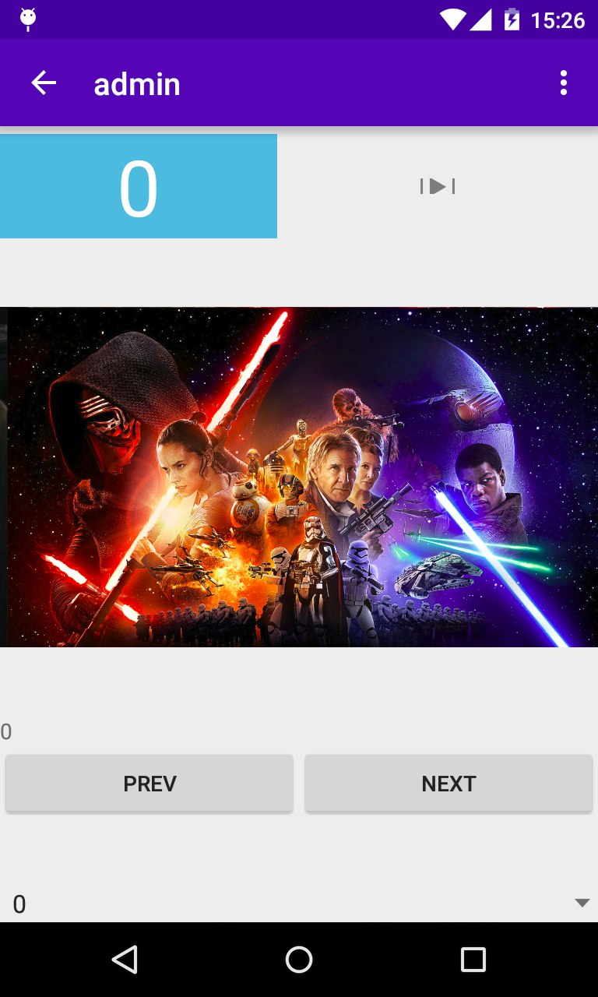
1/ Présentation fonctionnelle du projet 2/ Choix architecture et technologique 3/ Choix organisationnels 4/ Démonstration 5/ Conclusions
Fonctionnement MOBILE ANDROID
Dépendances : okhttp, picasso, io.socket

Slide 19
3. Choix organisationnels
1/ Présentation fonctionnelle du projet 2/ Choix architecture et technologique 3/ Choix organisationnels 4/ Démonstration 5/ Conclusions
Répartition en tâches
N° Step | Description de la tâche
Step 1 | Identifier + lister des watchers
Step 2 | Transférer une image sur le watcher de notre choix
Step 3 | Diffuser une image découpée sur plusieurs écrans
Step 4 | Configurer la grille des écrans depuis l'administrateur
Step 5 | Pouvoir transmettre des flux Facebook et Twitter
Step 6 | Pouvoir transférer une vidéo
Step 7 | Découper une vidéo
Step 8 | Synchroniser la lecture d'une vidéo
Step 9 | Avoir une version plateforme mobile

Slide 20
Démonstration
1/ Présentation fonctionnelle du projet 2/ Choix architecture et technologique 3/ Choix organisationnels 4/ Démonstration 5/ Conclusions

Slide 21
5.Conclusions
1/ Présentation fonctionnelle du projet 2/ Choix architecture et technologique 3/ Choix organisationnels 4/ Démonstration 5/ Conclusions
Bilan Fonctionnel :
Réalisation des 9 steps
Perspectives d'amélioration :
Possibilité de déployer des jeux en ligne via les watchers
Récupération de flux streaming
Optimisation du front-end
Identification des utilisateurs via des comptes

Slide 22
Merci pour votre attention
Avez-vous des questions ?

